Slide 1


Budowa i integracja systemów informacyjnych
Wykład 14
Miary oprogramowania
i elementy
zarządzania projektem IT
dr inż. Włodzimierz Dąbrowski
Polsko Japońska Wyższa Szkoła Technik Komputerowych
Katedra Systemów Informacyjnych, pokój 310
e-mail: Wlodek@pjwstk.edu.pl
Materiał wyłącznie do użytku przez studentów PJWSTK kursu BYT.
Copyright © 2002 – 2005 by W. Dąbrowski - wszelkie prawa zastrzeżone.
Materiał ani jego część nie może być w żadnej formie i za pomocą jakichkolwiek środków technicznych reprodukowany bez zgody właściciela praw autorskich. Wersja PC

Slide 2

Pomiary oprogramowania
Pomiar (measurement) jest to proces, w którym atrybutom świata rzeczywistego przydzielane są liczby lub symbole w taki sposób, aby charakteryzować te atrybuty według jasno określonych zasad. Jednostki przydzielane atrybutom nazywane są miarą danego atrybutu.
Metryka (metric) jest to proponowana (postulowana) miara. Nie zawsze charakteryzuje ona w sposób obiektywny dany atrybut. Np. ilość linii kodu (LOC) jest metryką charakteryzującą atrybut “długość programu źródłowego”, ale nie jest miarą ani złożoności ani rozmiaru programu (choć występuje w tej roli).
Co mierzyć?
Proces: każde określone działanie w ramach projektu, wytwarzania lub eksploatacji oprogramowania.
Produkt: każdy przedmiot powstały w wyniku procesu: kod źródłowy, specyfikację projektową, udokumentowaną modyfikację, plan testów, dokumentację, itd.
Zasób: każdy element niezbędny do realizacji procesu: osoby,narzędzia, metody wytwarzania, itd.

Slide 3
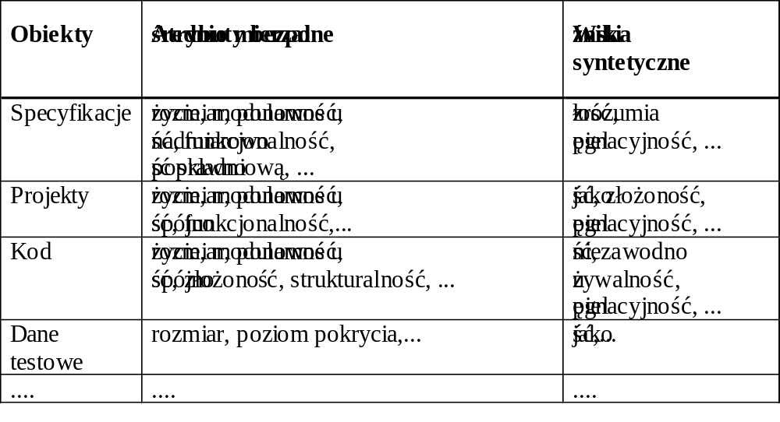

Elementy pomiaru oprogramowania - produkty

Slide 4
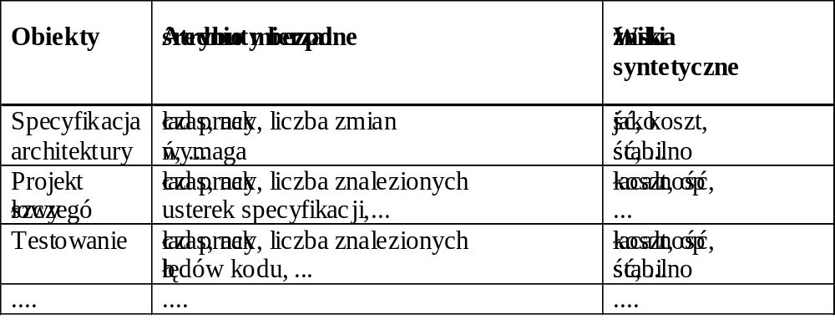
Elementy pomiaru oprogramowania - procesy

Slide 5
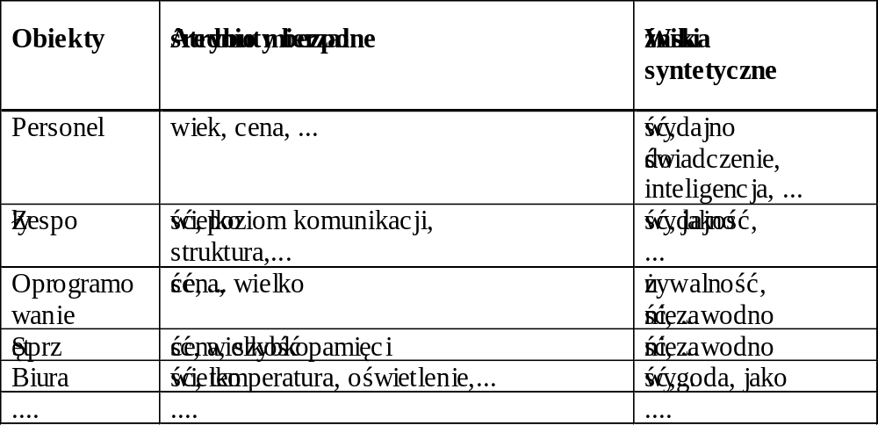
Elementy pomiaru oprogramowania - zasoby

Slide 6
Modele i miary wydajności ludzi
Czynniki
wpływające
na ogólną
wydajność
Wydajność
Wartość
Koszt
Jakość
Ilość
Personel
Zasoby
Złożoność
Niezawodność
Wielkość
Czas
Sprzęt
Ograniczenia
środowiskowe
Defekty
Funkcjonalność
Pieniądze
Oprogramowanie
Trudność
problemu
Mylące, wręcz niebezpieczne jest zastępowanie wielu miar
jedną miarą, np. długością wyprodukowanego kodu.

Slide 7
Ocena złożoności w planowaniu projektu
CELE i OGRANICZENIA
Rezultaty, czas, koszty,zasoby
DEFINIOWANIE
Co?
ZADAŃ
W jakiej kolejności?
Jak długo?
Kto i czym?
SZEREGOWANIE
OCENA CZASU
OCENA ZASOBÓW
ZADAŃ
REALIZACJI ZADAŃ
(LUDZIE, KOSZTY,
SPRZĘT, MATERIAŁY...)
OPRACOWANIE
HARMONOGRAMU
Za ile?
Co i kiedy?
SCALANIE
PLANU

Slide 8
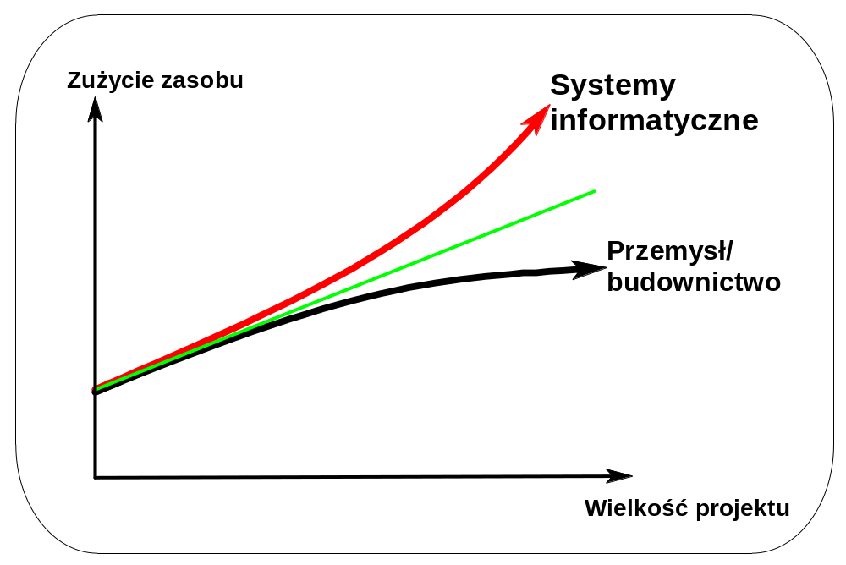


Efekt skali
β
ZużycieZasobu = ZużycieStałe + K * WielkośćProjektu

Slide 9
Czynniki wpływające na efekt skali
Czynniki spłaszczenia
krzywej
Czynniki wzrostu
krzywej
Specjalizacja
Uczenie się, doświadczenie
Narzędzia CASE
Wspomaganie dokumentowania
Biblioteki gotowych elementów
Stałe koszty projektu
Koszty zarządzania (czas produkcyjny/nie)
Lawinowy wzrost ilości powiązań
Komunikacja wewnątrz zespołu
Wzrost złożoności testowania

Slide 10
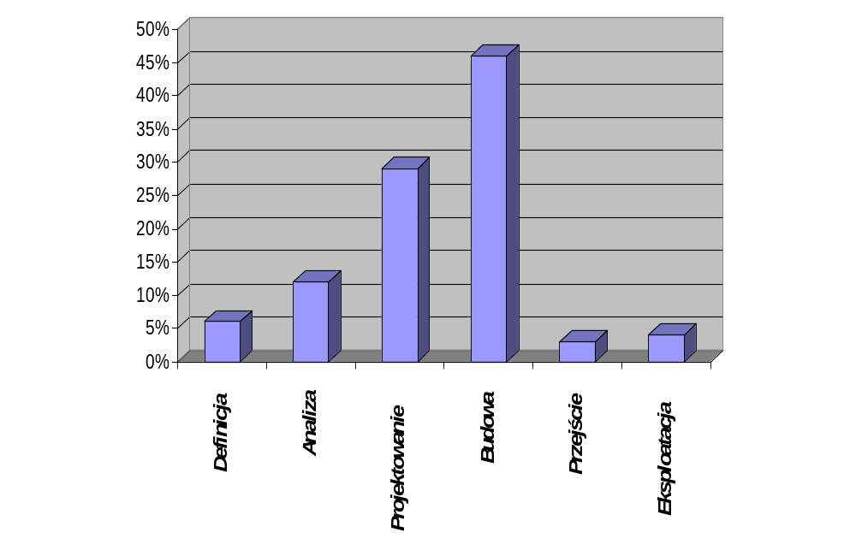
Etapy i koszty wytwarzania oprogramowania
Empiryczne koszty poszczególnych faz wytwarzania oprogramowania
systemów informatycznych
Źródło: Oracle Corp. Badaniom podlegały realizacje systemów przetwarzania danych, realizowane metodą CDM, prze użyciu narzędzi CASE firmy Oracle.

Slide 11
Metoda szacowania kosztów COCOMO (1)
COnstructive COst MOdel
Wymaga oszacowania liczby instrukcji, z których będzie składał się system. Rozważane przedsięwzięcie jest następnie zaliczane do jednej z klas:
Przedsięwzięć łatwych (organicznych, organic). Klasa ta obejmuje przedsięwzięcia wykonywane przez stosunkowo małe zespoły, złożone z osób o podobnych wysokich kwalifikacjach. Dziedzina jest dobrze znana. Przedsięwzięcie jest wykonywane przy pomocy dobrze znanych metod i narzędzi.
Przedsięwzięć niełatwych (pół-oderwanych, semi-detached). Członkowie zespołu różnią się stopniem zaawansowania. Pewne aspekty dziedziny problemu nie są dobrze znane.
Przedsięwzięć trudnych (osadzonych, embedded). Obejmują przedsięwzięcia realizujące systemy o bardzo złożonych wymaganiach. Dziedzina problemu, stosowane narzędzia i metody są w dużej mierze nieznane. Większość członków zespołu nie ma doświadczenia w realizacji podobnych zadań.

Slide 12
Metoda szacowania kosztów COCOMO (2)
Podstawowy wzór dla oszacowania nakładów w metodzie COCOMO:
Nakład[osobomiesiące] = A * K ^{b}
(zależność wykładnicza)
K (określane jako KDSI, Kilo (thousand) of Delivered Source code Instructions ) oznacza rozmiar kodu źródłowego mierzony w tysiącach linii. KDSI nie obejmuje kodu, który nie został wykorzystany w systemie.
Wartości stałych A i b zależą od klasy, do której zaliczono przedsięwzięcie:
Przedsięwzięcie łatwe: Nakład = 2.4 * K ^{1.05}
Nakład
trudne
Przedsięwzięcie niełatwe: Nakład = 3 * K ^{1.12}
niełatwe
Przedsięwzięcie trudne: Nakład = 3.6 * K ^{1.20}
łatwe
Dla niewielkich przedsięwzięć są to zależności bliskie liniowym. Wzrost jest szczególnie szybki dla przedsięwzięć trudnych (duży rozmiar kodu).
KDSI

Slide 13
Metoda szacowania kosztów COCOMO (3)
Metoda COCOMO zakłada, że znając nakład można oszacować czas realizacji przedsięwzięcia, z czego wynika przybliżona wielkość zespołu. Z obserwacji wiadomo, że dla każdego przedsięwzięcia istnieje optymalna liczba członków zespołu wykonawców. Zwiększenie tej liczby może nawet wydłużyć czas realizacji. Proponowane są następujące wzory:
Przedsięwzięcie łatwe: Czas[miesiące] = 2.5 * Nakład ^{0.32}
Przedsięwzięcie niełatwe: Czas[miesiące] = 2.5 * Nakład ^{0.35}
Przedsięwzięcie trudne: Czas[miesiące] = 2.5 * Nakład ^{0.38}
Otrzymane w ten sposób oszacowania powinny być skorygowane przy pomocy tzw. czynników modyfikujących. Biorą one pod uwagę następujące atrybuty przedsięwzięcia:
wymagania wobec niezawodności systemu
rozmiar bazy danych w stosunku do rozmiaru kodu
złożoność systemu: złożoność struktur danych, złożoność algorytmów, komunikacja z
innymi systemami, stosowanie obliczeń równoległych
wymagania co do wydajności systemu
ograniczenia pamięci
zmienność sprzętu i oprogramowania systemowego tworzącego środowisko pracy systemu

Slide 14
Wady metody COCOMO
Liczba linii kodu jest znana dokładnie dopiero wtedy, gdy system jest napisany.
Szacunki są zwykle obarczone bardzo poważnym błędem (niekiedy ponad 100%)
Określenie “linii kodu źródłowego” inaczej wygląda dla każdego języka programowania. Jedna linia w Smalltalk’u jest równoważna 10-ciu linii w C.
Dla języków 4GL i języków zapytań ten stosunek może być nawet 1000 : 1.
Koncepcja oparta na liniach kodu źródłowego jest całkowicie nieadekwatna dla nowoczesnych środków programistycznych, np. opartych o programowanie wizyjne.
Zły wybór czynników modyfikujących może prowadzić do znacznych rozbieżności pomiędzy oczekiwanym i rzeczywistym kosztem przedsięwzięcia.
Żadna metoda przewidywania kosztów nie jest więc doskonała i jest oparta na szeregu arbitralnych założeń. Niemniej dla celów planowania tego rodzaju metody stają się koniecznością. Nawet niedoskonała metoda jest zawsze lepsza niż “sufit”.

Slide 15
Analiza Punktów Funkcyjnych
Metoda analizy punktów funkcyjnych (FPA), opracowana przez Albrechta w latach 1979-1983 bada pewien zestaw wartości. Łączy ona własności metody, badającej rozmiar projektu programu z możliwościami metody badającej produkt programowy.
Liczbę nie skorygowanych punktów funkcyjnych wylicza się na podstawie formuły korzystając z następujących danych:
Wejścia użytkownika: obiekty wejściowe wpływających na dane w systemie
Wyjścia użytkownika: obiekty wyjściowe związane z danymi w systemie
Zbiory danych wewnętrzne: liczba wewnętrznych plików roboczych.
Zbiory danych zewnętrzne: liczba plików zewnętrznych zapełnianych przez produkt programowy
Zapytania zewnętrzne: interfejsy z otoczeniem programu

Slide 16
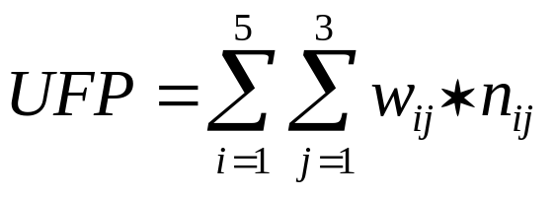
UFP - nieskorygowane punkty
UFP- nieskorygowane punkty funkcyjne
gdzie: w_{ij} - wagi, n_{ij} - ilość elementów
Wagi przypisywane projektom:
Czynnik złożoności
Wejścia użytkownika
Wyjścia użytkownika
Zbiory danych wewnętrzne
Zbiory danych zewnętrzne
Zapytania zewnętrzne
Projekt prosty
3
4
7
5
3
Projekt średni
4
5
10
7
4
Projekt złożony
6
7
15
10
6
i = 1
i = 2
i = 3
i = 4
i = 5
j = 1
j = 2
j = 3

Slide 17
Korekcja Punktów Funkcyjnych
występowanie urządzeń komunikacyjnych
rozproszenie przetwarzania
długość czasu oczekiwania na odpowiedź systemu
stopień obciążenia sprzętu istniejącego
częstotliwość wykonywania dużych transakcji
wprowadzanie danych w trybie bezpośrednim
wydajność użytkownika końcowego
aktualizacja danych w trybie bezpośrednim
złożoność przetwarzania danych
możliwość ponownego użycia programów w innych zastosowaniach
łatwość instalacji
łatwość obsługi systemu
rozproszenie terytorialne
łatwość wprowadzania zmian - pielęgnowania systemu
19 - British Mark II

Slide 18
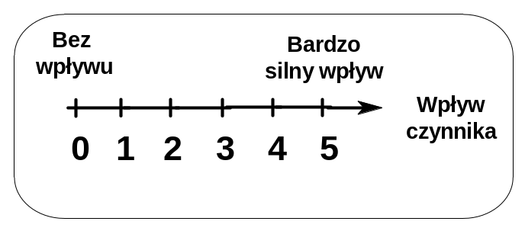
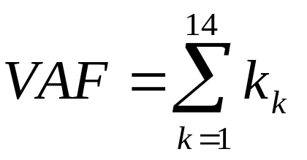
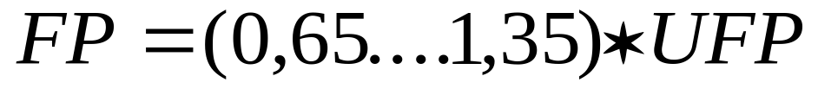
Skorygowane Punkty Funkcyjne
kompleksowy współczynnik
korygujący
Punkty funkcyjne (FPs):

Slide 19
Kolejność obliczeń Punktów Funkcyjnych
Identyfikacja systemu
Obliczenie współczynnika korygującego
Wyznaczenie ilości zbiorów danych i ich złożoności
Wyznaczenie ilości i złożoności elementów funkcjonalnych (we, wy, zapytania)
Realizacja obliczeń
Weryfikacja
Raport, zebranie recenzujące

Slide 20
Przykład obliczania punktów funkcyjnych
Elementy
Wejścia
Wyjścia
Zbiory wew.
Zbiory zew.
Zapytania
Proste
2
10
3
0
10
Waga
3
4
7
5
3
Średnie
5
4
5
3
5
Waga
4
5
10
7
4
Złożone
3
5
2
0
12
Waga
6
7
15
10
6
Razem
44
95
101
21
122
Łącznie 383

Slide 21
Aplikacje a Punkty Funkcyjne
1 FP ≈ 125 instrukcji w C
10 FPs - typowy mały program tworzony samodzielnie przez klienta (1 m-c)
100 FPs - większość popularnych aplikacji; wartość typowa dla aplikacji tworzonych przez klienta samodzielnie (6 m-cy)
1,000 FPs - komercyjne aplikacje w MS Windows, małe aplikacje klient-serwer (10 osób, ponad 12 m-cy)
10,000 FPs - systemy (100 osób, ponad 18 m-cy)
100,000 FPs - MS Windows’95, MVS, systemy militarne

Slide 22
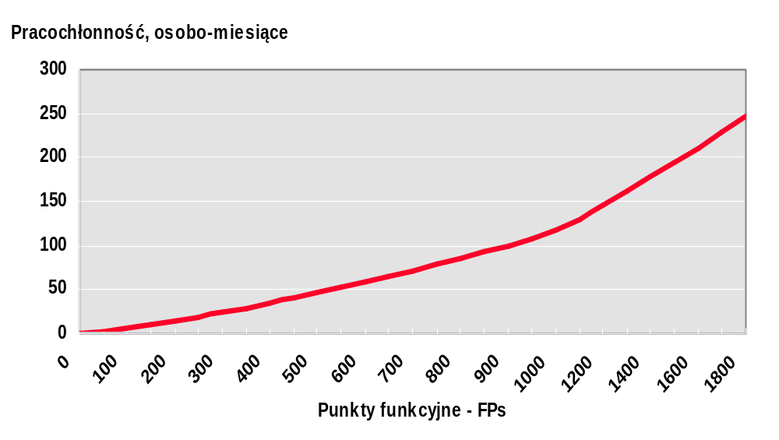
Punkty Funkcyjne a pracochłonność

Slide 23
Wykorzystanie punktów funkcyjnych
Ocena złożoności realizacji systemów
Audyt projektów
Wybór systemów informatycznych funkcjonujących w przedsiębiorstwie do reinżynierii (wg. koszt utrzymania/FPs)
Szacowanie liczby testów
Ocena jakości pracy i wydajności zespołów ludzkich
Ocena stopnia zmian, wprowadzanych przez użytkownika na poszczególnych etapach budowy systemu informatycznego
Prognozowanie kosztów pielęgnacji
i rozwoju systemów
Porównanie i ocena różnych ofert dostawców oprogramowania pod kątem merytorycznym i kosztowym

Slide 24
Punkty Funkcyjne a języki baz danych
Typ języka lub
konkretny język
Access
ANSI SQL
CLARION
CA Clipper
dBase III
dBase IV
DELPHI
FOXPRO 2.5
INFORMIX
MAGIC
ORACLE
Oracle Developer 2000
PROGRESS v.4
SYBASE
Poziom języka
wg. SPR
8.5
25.0
5.5
17.0
8.0
9.0
11.0
9.5
8.0
15.0
8.0
14.0
9.0
8.0
Efektywność
LOC/FP
38
13
58
19
40
36
29
34
40
21
40
23
36
40
wg. Software Productivity Research

Slide 25
Punkty Funkcyjne a wydajność zespołu
Poziom języka
wg. SPR
1 - 3
4 - 8
9 - 15
16 - 23
24 - 55
>55
Średnia produktywność
FPs/osobomiesiąc
5 - 10
10 - 20
16 - 23
15 - 30
30 - 50
40 - 100
wg. Software Productivity Research

Slide 26
Inne metody pomiarów i estymacji
Różnorodne metryki uwzględniają m.in. następujące aspekty
wrażliwość na błędy,
możliwości testowania,
częstotliwość występowania awarii,
dostępność systemu,
propagacja błędów,
ilość linii kodu, złożoność kodu, złożoność programu,
złożoność obliczeniową, funkcjonalną, modułową,
łatwość implementacji,
rozmiar dokumentacji,
ilość zadań wykonanych terminowo i po terminie,
współzależność zadań,
wielkość i koszt projektu,
czas trwania projektu,
zagrożenia projektu (ryzyko),
czas gotowości produktu,
kompletność wymagań, kompletność planowania,
stabilność wymagań,
odpowiedniość posiadanych zasobów sprzętowych, materiałowych i ludzkich,
efektywność zespołu, efektywność poszczególnych osób.

Slide 27
Przykłady metryk oprogramowania
Metryki zapisu projektu, kodu programu
    rozmiar projektu, kodu programu (liczba modułów/obiektów, liczba linii kodu, komentarza, średni rozmiar komponentu)
    liczba, złożoność jednostek syntaktycznych i leksykalnych
    złożoność struktury i związków pomiędzy komponentami programu
      (procesy, funkcje, moduły, obiekty itp..)
Metryki uzyskiwanego produktu
    rozmiar
    architektura
    struktura
    jakość użytkowania i pielęgnacji
    złożoność

Slide 28
Przykłady metryk oprogramowania, cd.
Metryki procesu wytwarzania
    dojrzałość realizacji systemu
    zarządzanie wytwarzaniem oprogramowania
    w odniesieniu do cyklu życia oprogramowania
Metryki zasobów realizacyjnych
    w odniesieniu do personelu „zamieszanego” w realizację
    narzędzia software’owe, wykorzystywane przy realizacji
    sprzęt, jakim dysponuje wykonawca

Slide 29
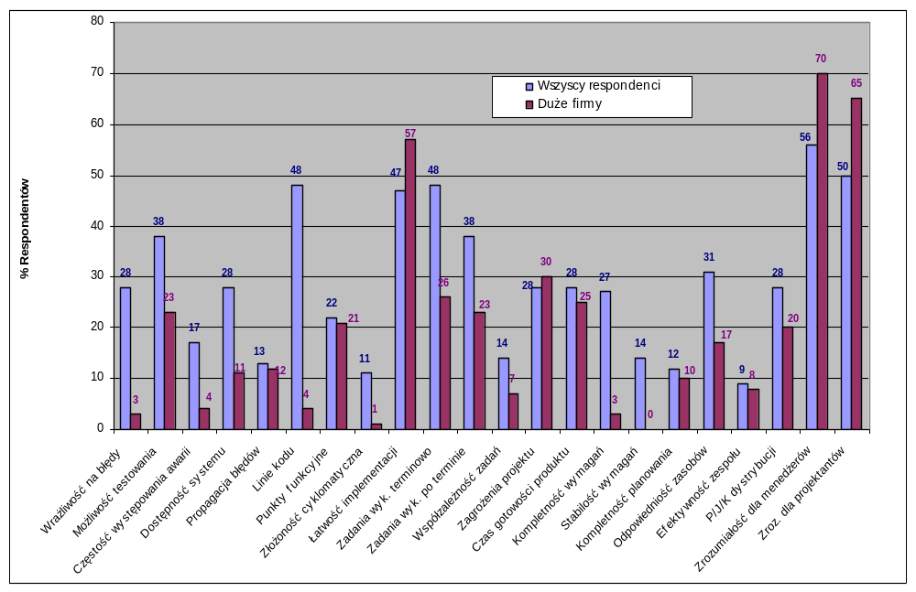
Wykorzystanie metod estymacyjnych

Slide 30
Podsumowanie
Metryki są tworzone i stosowane na bazie doświadczenia i zdrowego rozsądku, co obniża ich wartość dla tzw. „teoretyków informatyki”.
Metryki powinny być wykorzystywane jako metody wspomagania ekspertów. Metryki stosowane formalistycznie mogą być groźne.
Najlepiej jest stosować zestawy metryk, co pozwala zmniejszyć błędy pomiarowe.
Przede wszystkim zdrowy rozsądek i doświadczenie.
Pomimo pochodzenia empirycznego, metryki skutecznie pomagają w szybkiej i mniej subiektywnej ocenie oprogramowania.
Specjalizacja metryk w kierunku konkretnej klasy oprogramowania powinna dawać lepsze i bardziej adekwatne oceny niż metryki uniwersalne.
Wskazane jest wspomaganie metod opartych na metrykach narzędziami programistycznymi.

Slide 31

Rola skojarzeń w pracy nad złożonymi problemami
Możliwość budowania skojarzeń jest cechą ludzkiego umysłu i znacznie wzmacnia zarówno objętość zapamiętywanej informacji jak i szybkość dostępu.
Pracownik
Pamięć krótkotrwała
Oblicz wynagrodzenie
Pamięć robocza
Wiedza o klasie
Pracownik
Wiedza o procedurze
obliczania wynagrodzenia
Umysł ludzki sprawnie kojarzy wiedze o klasie pracownik i wiedze o procedurze obliczającej wynagrodzenie pracownika. Posługiwanie się rysunkami i czytelnymi nazwami zdecydowanie ułatwia tworzenie tego typu skojarzeń.

Slide 32
Rodzaje wiedzy
Wiedza składniowa. Polega na mechanicznym zapamiętaniu pewnych faktów, bez ich istotnego przetworzenia. Jest słabo zintegrowana z wcześniej zdobytą wiedzą.
Np. do takiej wiedzy zaliczamy reguły składniowe danego języka programowania.
Wiedza semantyczna (znaczeniowa). Fakty są zapamiętane nie w postaci ich formy, lecz w postaci znaczenia. Np. znajomość zasady instrukcji while, znajomość koncepcji pojęcia klasy i dziedziczenia, itd. Nowa wiedza jest zintegrowana z wcześniej zdobytą wiedzą.
Istnienie tych dwóch rodzajów wiedzy może mieć wpływ na politykę kadrową. Np. pracownik rozumiejący zasady obiektowości (wiedza semantyczna) może lepiej sobie poradzić niż pracownik dobrze znający składnię i reguły użycia poszczególnych konstrukcji C++ (wiedza składniowa).
Firmy przywiązują zbyt wielką wagę do wiedzy składniowej, np. znajomości konkretnych języków i systemów. W istocie, ta wiedza może być stosunkowo szybko nabyta (kilka tygodni przeciętnie na opanowanie nowego języka). Natomiast wiedza semantyczne może być przedmiotem lat studiów i doświadczeń.

Slide 33
Nastawienie osób do pracy w zespole
Czynniki psychologiczne mają zasadniczy wpływ na efektywność pracy zespołu. Wyróżnia się następujące typy psychologiczne:
1. Zorientowani na zadania (task-oriented). Osoby samowystarczalne, zdolne, zamknięte, agresywne, lubiące współzawodnictwo, niezależne.
2. Zorientowani na siebie (self-oriented). Osoby niezgodne, dogmatyczne, agresywne, zamknięte, lubiące współzawodnictwo, zazdrosne.
3. Zorientowani na interakcję (interaction-oriented). Osoby nieagresywne, o niewielkiej potrzebie autonomii i indywidualnych osiągnięć, pomocne, przyjazne.
Osoby typu 1 są efektywne, o ile pracują w pojedynkę. Zespół złożony z takich osób może być jednak nieefektywny. Lepsze wyniki dają zespoły złożone z typów 3. Typ 1 i 2 może być także efektywny w zespole, o ile jest odpowiednio motywowany przez kierownictwo. Typy 3 są konieczne w fazie wstępnej wymagającej intensywnej interakcji z klientem.

Slide 34
Lojalność grupowa
Terminem tym określa się silny, osobisty związek pomiędzy poszczególnymi członkami zespołu, grupą i wynikami pracy grupy. Niekorzystne efekty:
Trudność zmiany lidera. Silnie związana grupa nie akceptuje nowego lidera narzuconego z zewnątrz. Często jednak formalny lider źle kieruje pracą.
Myślenie grupowe (groupthink). Brak krytycyzmu w stosunku do efektów pracy grupy, nie rozważanie jakichkolwiek pomysłów i rozwiązań nie pochodzących z wnętrza grupy, wzajemne podtrzymywanie się w poglądach, często niesłusznych lub tendencyjnych. Rezultatem jest znaczny spadek jakości wyników pracy.
Walka z myśleniem grupowym:
Sesje krytyki, podczas których dozwolona jest jedynie krytyka przyjętych rozwiązań, natomiast zabroniona jest jakakolwiek obrona osiągnięć grupy.
Włączanie do zespołu krytycznych osobowości - osób o szczególnych zdolnościach do wyszukiwania błędów i kwestionowania przyjętych rozwiązań (tzw. “czepialskich”). Osoby te są zwykle nie lubiane.

Slide 35
Ergonomia pracy
Zamiast dużej hali, lepsze wyniki daje umieszczenie dwóch-trzech stanowisk pracy w wielu mniejszych pomieszczeniach.
Personalizacja stanowiska pracy.
Pokój zebrań dla organizowania formalnych spotkań pracowników.
Miejsce dla spotkań nieformalnych (np. omówienie spraw przy kawie).
Poczucie pracy na nowoczesnym sprzęcie. Wydajność i chęć ludzi do pracy gwałtownie spada, jeżeli odczuwają oni, że pracują na przestarzałym sprzęcie - nawet wtedy, gdy wymiana sprzętu jest merytorycznie nieuzasadniona.
Komfort psychiczny, właściwa atmosfera w pracy, eliminacja napięć i zadrażnień,
nie dopuszczanie do rozmycia odpowiedzialności, sprawiedliwa ocena wyników pracy poszczególnych członków zespołu, równomierny rozkład zadań.

Slide 36
Struktura zarządzania firmą programistyczną
Dyrektor d/s programistycznych
Nie powinien podlegać kierownikom programów i przedsięwzięć
Kierownik programu
Kierownik programu
Kierownik d/s jakości
Kierownik
przedsięwzięcia
Kierownik
przedsięwzięcia
Koordynator przedsięwzięcia
ze strony klienta
Koordynator przedsięwzięcia
ze strony klienta
Szef zespołu programistycznego
Szef zespołu programistycznego
Szef zespołu programistycznego

Slide 37
Funkcje osób pracujących nad oprogramowaniem
Kierownik programu/przedsięwzięcia
Analityk - osoba bezpośrednio kontaktująca się z klientem, której celem jest określenie wymagań i budowa modelu systemu
Projektant - osoba odpowiedzialna za realizację oprogramowania. Może posiadać bardziej wyspecjalizowane funkcje:
Programista - osoba implementująca oprogramowanie
Osoba wykonująca testy
Osoba odpowiedzialna za konserwację oprogramowania
Ekspert metodyczny - osoba szczególnie dobrze znająca stosowaną metodykę
Ekspert techniczny - osoba szczególnie dobrze znająca sprzęt i narzędzia
Projektant interfejsu użytkownika
Projektant bazy danych
Model analityk/projektant + programista: funkcje analizy i projektu w jednych rękach, funkcje programisty dość niskiego poziomu. W warunkach polskich model nie zdaje egzaminu.
Model analityk + projektant/programista: Model bardziej realistyczny.

Slide 38
Organizacja zespołu programistycznego
Struktura sieciowa
Struktura gwiaździsta
Zalety:
Dzięki ścisłej współpracy członkowie zespołu wzajemnie kontrolują swoją pracę. Szybko osiągane są standardy jakości.
Umożliwia realizację idei wspólnego programowania
Ponieważ praca członków zespołu jest znana dla innych członków, łatwo mogą oni przejąć obowiązki pracownika, który opuścił zespół.
Jest przydatna wtedy, gdy w skład zespołu wchodzi wielu niedoświadczonych pracowników. Szef kontroluje i koordynuje pracę.
Wielkość zespołu może być znacznie większa niż w strukturze sieciowej.
Duże problemy w momencie odejścia szefa zespołu.
Struktura sieciowa nie może liczyć więcej niż 8 osób.

Slide 39
Zapewnianie jakości
Nie powinno być mylone z testowaniem oprogramowania:
“Zapewnienie jakości to zestaw procedur, technik i narzędzi mających zapewnić, że tworzony produkt spełnia narzucone standardy. Jeżeli standardy nie są jawnie określone, zapewnienie jakości oznacza zaspokojenie minimalnych, rynkowych wymagań jakości.” (Bersoff, 1984)
Kryteria jakości:
Zgodność z wymaganiami użytkownika
Efektywność
Łatwość konserwacji
Ergonomiczność
Na jakość oprogramowania wpływają działania podejmowane we wszystkich fazach jego życia.
Istotne jest określenie kryteriów jakości i ich priorytetu. Kryteria te powinny być zawarte w dokumencie zwanym planem jakości.
Jakość produktu jest silnie związana z jakością procesu, który go wytwarza. Na tym założeniu oparte są normy ISO 900x

Slide 40
Poziomy rozwoju firmy programistycznej
Pięć poziomów rozwoju organizacji z punktu widzenia dojrzałości procesu:
Początkowy. Na tym poziomie nie istnieją żadne standardy procesu. Decyzje są podejmowane ad hoc. Ten poziom mogą mieć również firmy o dobrym zaawansowaniu technicznym.
Powtarzalny. Poszczególne przedsięwzięcia wykonywane sa w podobny sposób. W firmie istnieje co do tego zgoda, można więc mówić o pewnym standardzie firmy, które są jednak standardami de facto. Standardy te nie są udokumentowane. Nie istnieją ścisłe procedury kontroli.
Zarządzany. Standardy postępowania są dobrze zdefiniowane i sformalizowane.
Istnieje ścisła kontrola przestrzegania standardów. Są osoby odpowiedzialne za opracowanie i uaktualnianie standardów.
Mierzony. Proces nie tylko podlega kontroli na zgodność ze standardami, ale jest mierzony w sposób ilościowy. Mierzona jest np. wydajność. Wyniki są wykorzystywane do poprawy sposobów realizacji przyszłych przedsięwzięć.
Optymalizowany. Standardy są w ciągły sposób uaktualniane tak, aby uwzględnić doświadczenia w przyszłych przedsięwzięciach. Standardy zawierają elementy pozwalające na dostrojenie procesu do aktualnych potrzeb.

Slide 41
Dokumentacja procesu wytwarzania
W trakcie trwania przedsięwzięcia powstają następujące dokumenty:
Dokumentacja procesu produkcji oprogramowania.
Dokumentacja techniczna opisująca wytworzony produkt.
Dokumentacja procesu:
Plany, szacunki, harmonogramy - dokumenty tworzone przez kierownictwo przedsięwzięcia Odbiorcami ich są przełożeni wyższego szczebla. Zaakceptowane dokumenty tego typu pełnia rolę poleceń dla wykonawców.
Raporty - Dokumenty przygotowywane przez kierowników dla przełożonych. Opisują przebieg i rezultaty prac.
Standardy - dokumenty opisujące pożądany sposób realizacji
Dokumenty robocze - rozmaite dokumenty zawierające propozycje rozwiązań. Twórcami są członkowie zespołu. Zaakceptowane mogą stać się standardami.
Komunikaty - rozmaite, z reguły krótkie dokumenty służące do wymiany informacji pomiędzy członkami zespołu.

Slide 42
Dokumentacja techniczna
Dokumentacja techniczna przed oddaniem oprogramowania do eksploatacji powinna być poddana weryfikacji celem wyeliminowania błędów i nieścisłości.
Istotne jest wypracowanie w firmie standardów dokumentacji technicznej:
Procesów wytwarzania dokumentacji: tworzenia wstępnej wersji dokumentów, wygładzania, drukowania, powielania, oprawiania, wprowadzania zmian w istniejących dokumentach. Konieczne jest ścisłe określenie odpowiedzialnych za to osób.
Treści i formy dokumentów: strona tytułowa, spis treści, budowa rozdziałów, podrozdziałów i sekcji, indeks, słownik.
Sposobu dostępu do dokumentacji: niezbędne jest stworzenie rodzaju biblioteki dokumentów technicznych, z zapewnieniem sprawnego dostępu do dowolnego dokumentu.

Slide 43
Zarządzanie wersjami
Produkt oddany do eksploatacji musi podlegać zmianom. Każda modyfikacja oznacza powstanie wersji systemu, mniej lub bardziej różnej od wersji poprzedniej. Niektórzy klienci mogą nie chcieć zmiany oprogramowania, co implikuje istnienie wielu wersji produktu.
Inną przyczyną powstawania wersji jest zróżnicowanie potrzeb użytkowników. Np. mogą być wersje będące kombinacją modułów oprogramowania. Jeszcze inną przyczyną jest istnienie wielu platform sprzętowych i systemów operacyjnych.
Konieczne jest opracowanie systemu zarządzania wersjami, zawierającego:
Informację o wszystkich wykonanych i oddanych do eksploatacji wersjach
Informację o klientach, którzy nabyli daną wersję
Wymagania sprzętowe i programowe poszczególnych wersji
Informację o składowych (klasach, encjach, modułach) wchodzących w skład danej wersji
Informację o żądaniach zmian w stosunku do danej wersji
Informację o błędach wykrytych w poszczególnych wersjach.

Slide 44
Miary produktywności
Konieczna jest ocena poszczególnych pracowników ze względu na:
Konieczność odpowiedniego motywowania najbardziej wydajnych osób
Możliwość wykorzystania zebranych danych do szacowania przyszłych zadań
Tradycyjne miary produktywności:
Liczba linii uruchomionego i przetestowanego kodu źródłowego (bez komentarzy) napisanych np. w ciągu miesiąca.
Liczba instrukcji kodu wynikowego wyprodukowanego w pewnym okresie czasu
Liczba stron dokumentacji napisanej w pewnym okresie czasu
Liczba przykładów testowych opracowanych w pewnym okresie czasu
Stosowanie nowoczesnych narzędzi może utrudnić lub uniemożliwić posługiwanie się tymi miarami:
(1) Języki wysokiego poziomu => krótki kod, duża wydajność;
(2) Gotowe biblioteki, generatory => duża liczba instrukcji w krótkim czasie.
Miary te mogą także doprowadzić do tendencyjnego wypaczenia procesów produkcji oprogramowania, o ile będą preferowały długość kodu. Miary te są bardzo trudne do zastosowania dla analityków i projektantów.

Slide 45
Harmonogramowanie przedsięwzięć
Polega na:
Ustaleniu kalendarza prac
Podziale przedsięwzięcia na poszczególne zadania
Określenie parametrów zadań
Określenie zasobów niezbędnych do realizacji poszczególnych zadań
Ustaleniu dostępności zasobów
Ustaleniu kolejności i czasów wykonania poszczególnych zadań
daty rozpoczęcia przedsięwzięcia
dni roboczych i wolnych w przewidywanym okresie realizacji przedsięwzięcia
czasu pracy w poszczególnych dniach
Po ustaleniu zadań konieczne jest określenie parametrów czasowych:
czasu wykonania
najwcześniejszy możliwy termin rozpoczęcia
pożądany czas zakończenia
innych ograniczeń, np. zadań których zakończenie jest niezbędne do rozpoczęcia nowych zadań.

Slide 46
Przykładowy diagram zależności
Np. mamy 12 modułów; zależności pokazano strzałkami:
Moduł 1
Moduł 4
Moduł 7
Moduł 10
15dni
15dni
15dni
25dni
Moduł 2
Moduł 5
Moduł 8
Moduł 11
30dni
20dni
30dni
10dni
Moduł 3
Moduł 6
Moduł 9
Moduł 12
25dni
20dni
25dni
20dni
Tego rodzaju diagram podlega analizie ścieżki krytycznej określanej jako PERT.
Diagramy Gantt’a, diagramy ograniczeń zasobów - inne metody ustalenia harmonogramów.

Slide 47
Ekonomiczne aspekty działalności firmy
Jakość produktu jest tylko jednym z czynników wpływających na wynik ekonomiczny firmy. Inne aspekty:
Reklama i promocja produktu
Renoma producenta
Rodzaj i zakres gwarancji oraz innych usług dla klientów
Przyzwyczajenia klientów
Sposób wyceny rozmaitych wersji produktu.
Na wielkość zysków wpływają także koszty własne poniesione przy produkcji:
Inwestycje niezbędne wewnątrz firmy
Koszty reorganizacji firmy
Koszty szkoleń
Koszty zakupu narzędzi CASE
Nakłady na dokładne testowanie oprogramowania
Zwrot nakładów następuje zwykle po pewnym czasie i często nie może być traktowany jako pewny.

